Slide 1

软件工程系列课程教学辅助网站 需求工程计划
小组：PRD-21 成员：吴桐 （组长）尹健瑾 邬立东 赵高生 袁泽成

Slide 2
目录
1、需求概述
2、需求工程
3、风险子计划
4、分工评价及参考资料

Slide 3
概述
因一款专门针对一门新开的大学课程和一位专门的教师；又为学生之间提供交流平台的网站而形成的需求工程计划
待开发软件系统的名称：软件工程系列课程教学辅助网站 本项目的任务提出者：侯宏仑、杨枨
开发人员：吴桐 尹健瑾 赵高生 袁泽成 邬立东
用户：游客，学生，老师 及管理员；

Slide 4
首先通过《项目章程》对项目经理授权后进行需求工程计划的相关工作
项目经理姓名 | 基本信息
吴桐 | 学号：31501394 班别：软件工程1504 联系方式：手机号码：18072916289 邮箱：31501394@stu.zucc.edu.cn
组织 职责 | 1、组织项目所需的各项资源 2、设置项目组中的各种角色， 3、并分配好各角色的责任 4、安排组内成员与客户沟通交流 5、处理项目组与其他项目干系人之间的关系 6、处理项目组内各角色之间的关系 7、处理项目组内各成员之间的关系
权利 | 1、项目开展过程中，由权决定项目组参与者的权利并报老师备案。 2、项目经理有权决定项目组内人员的项目分配比例，并报老师备案。 3、项目开展过程中，项目组人中变动，项目经理根据项目情况，如果影响项目工期，可以提出项目工期变更申请报老师审批，备案。

Slide 5
参考资料
[文档格式要求按照我国GB856T——88国家标准规范，GB/T8567-1988国家标准和IEEE/ANSI830-1993标准规范要求进行。
参考书籍包括：软件项目管理（第5版），Bob Hughes、Mike Cotterell著，廖彬山、周卫华 译，机械工业出版社，2010
软件需求（第3版），Karl Wiegers、Joy Beatty著，李忠利、李淳、霍金健、孔晨辉 译，清华大学出版，2016
UML用户指南 （第2版·修订版），Grady Booch、James Rumbaugh、Ivar Jacobson g ，邵维忠、麻志毅、马浩海、刘辉 译，人民邮电出版,2013
UML2基础、 建模与设计教程,杨弘平 等 编著, 清华大学出版社,2015
软件工程导论（第6版）,张海藩 牟永敏 编著, 清华大学出版社,2013

Slide 6
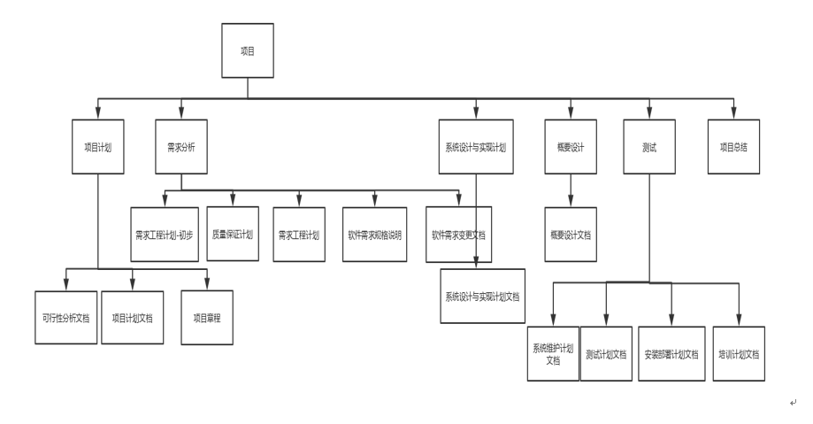
WBS
责任人：邬立东

Slide 7
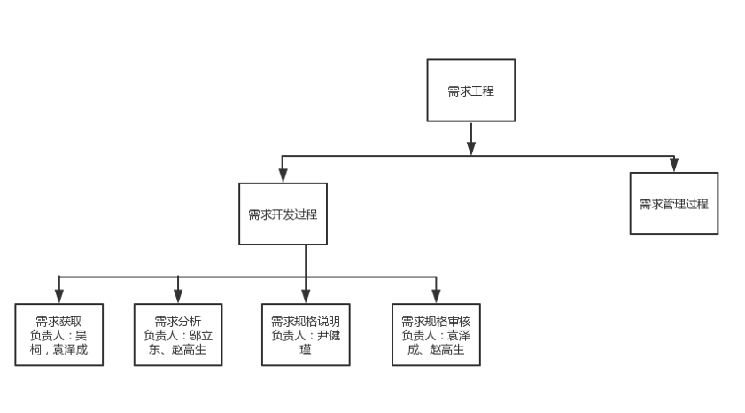
WBS
责任人：吴桐

Slide 8
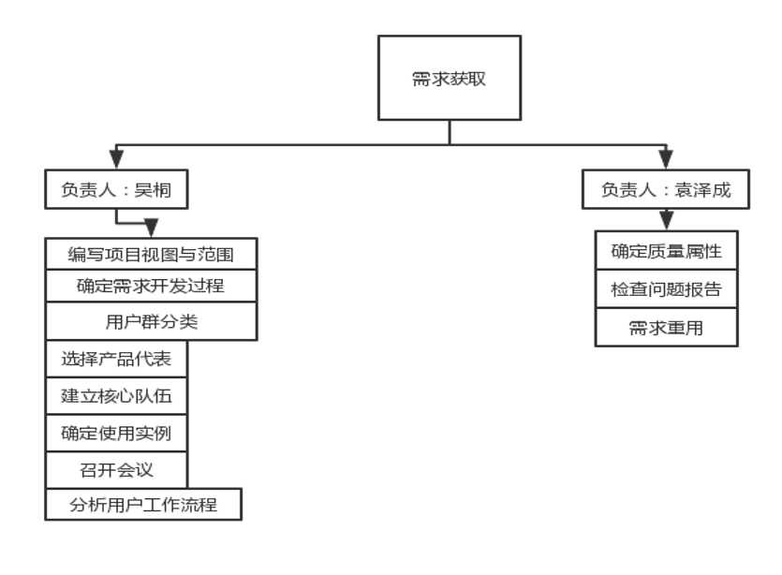
WBS
责任人：吴桐

Slide 9
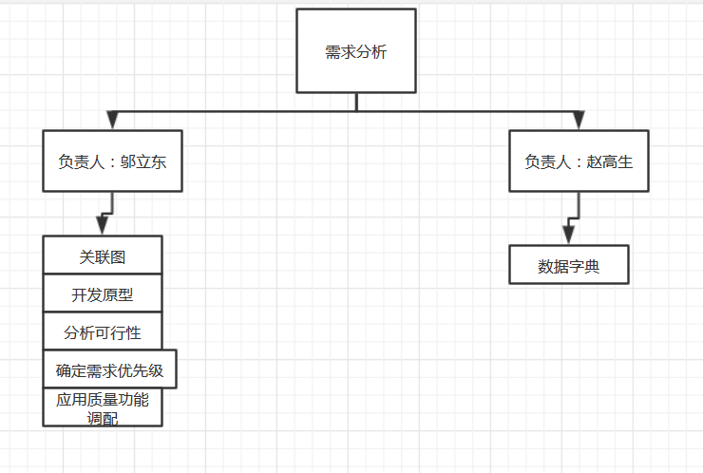
WBS
责任人：吴桐

Slide 10
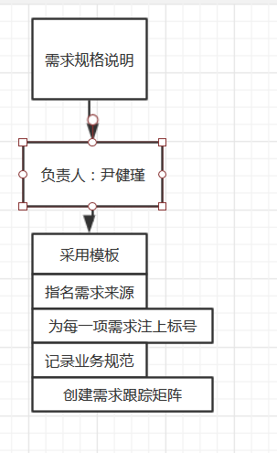
WBS
责任人：吴桐

Slide 11
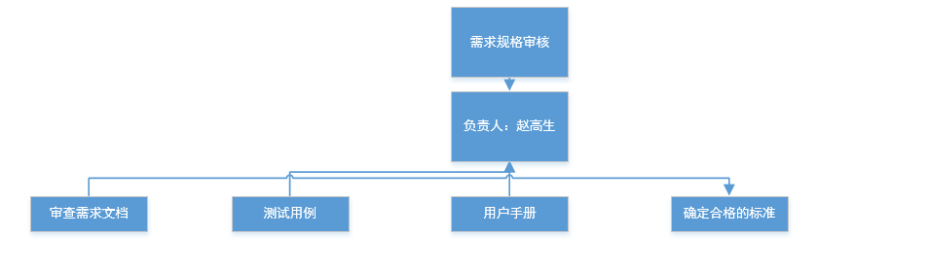
WBS
责任人：吴桐

Slide 12
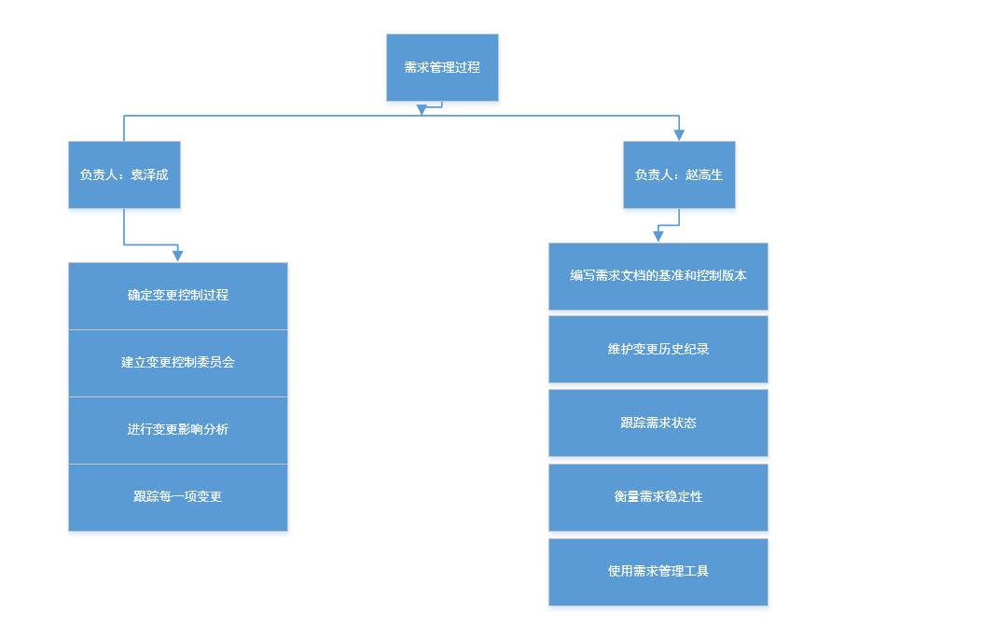
WBS
责任人：吴桐

Slide 13
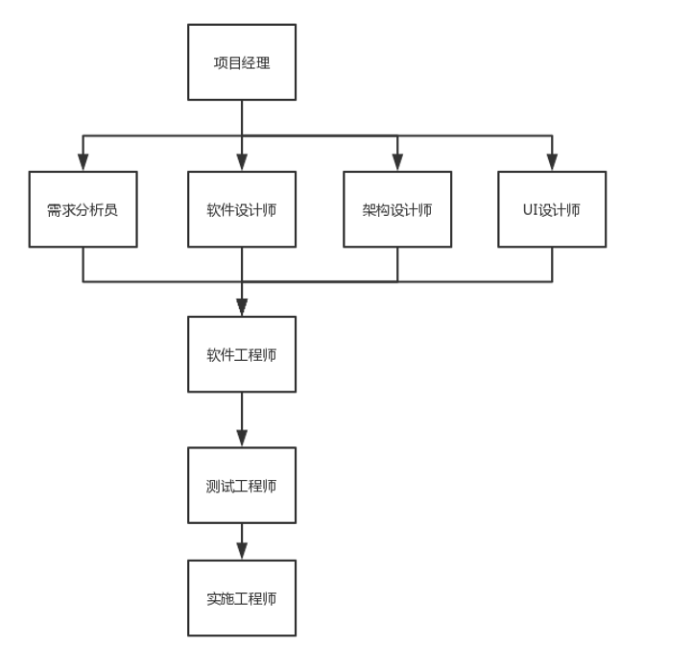
项目的组织结构（OBS）
责任人：邬立东

Slide 14
2、需求工程
需求开发过程：
需求获取 需求分析 需求规格说明 需求说明审核
需求管理工程

Slide 15
需求开发过程
需求获取
需求分析
需求规格说明
需求规格审核

Slide 16
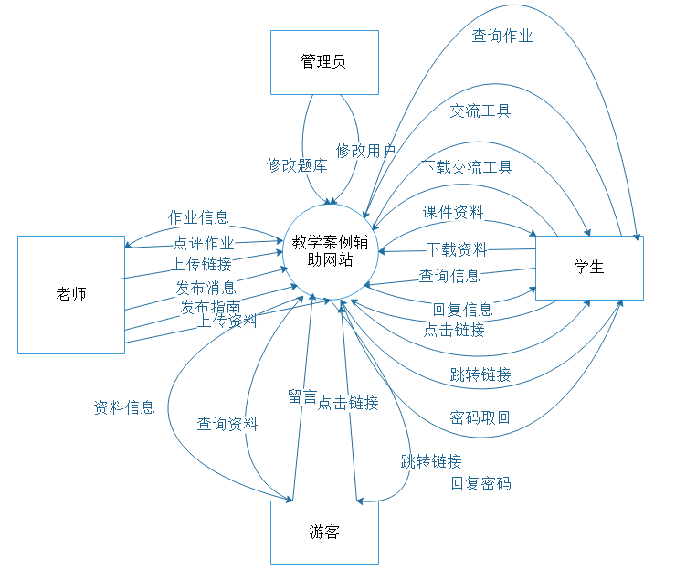
需求获取__范围
责任人：邬立东

Slide 17
需求获取__最初版本与后续版本
特性 | 发布1 | 发布2 | ……（不停迭代） | 发布3
针对一个教师，一门课程 | 创建出一个基本的网站 |  | …… | 提供多课程交叉的资源共享与控制
教师登录网站 | 未实现 | 实现信息发布，资料下载 | …… | 完整实现
学生登陆网站 | 未实现 | 资料下载 | …… | 完整实现
管理员登录网站 | 发布相关资料 | 可实时更新资料 | …… | 实现与老师，同学相关链接
网站游客登陆 | 未实现 | 实现相关链接， | …… | 完整实现
责任人：吴桐

Slide 18
 | 吴桐（组长） | 尹健瑾 | 邬立东 | 袁泽成 | 赵高生 | 教师代表 | 学生代表 | 游客
主要价值 | 管理整个项目的进程 | 对项目所需负责部分进行负责 | 对项目所需负责部分进行负责 | 对项目所需负责部分进行负责 | 对项目所需负责部分进行负责 | 对项目实现部分进行有效反馈 | 对项目实现部分进行有效反馈 | 对项目实现部分进行有效反馈
动机 | 完成项目 | 完成项目 | 完成项目 | 完成项目 | 完成项目 | 使用项目网站 | 使用项目网站 | 使用项目网站
约束 | 无明确约束 | 严格按照项目组长安排进行工作 | 严格按照项目组长安排进行工作 | 严格按照项目组长安排进行工作 | 严格按照项目组长安排进行工作 | 不可使用手机端访问 | 不可使用手机端访问 | 不可使用手机端访问
手机号 | 18072916289 | 15988892459 | 15867556605 | 15990290002 | 18267124138
邮箱 | 31501394@ stu.zucc.edu.cn | 31501420@ stu.zucc.edu.cn | 31501342@ stu.zucc.edu.cn | 3150142 1@ stu.zucc.edu.cn | 31501422@ stu.zucc.edu.cn
学号 | 31501394 | 31501420 | 31501342 | 31501421 | 31501422
地址 | ZUCCB北校区问源楼 | ZUCC 北校区 求真楼 | ZUCC北校区 求真楼 | ZUCC 北校区 求真楼 | ZUCC 北校区 求真楼
需求获取---干系人
责任人：赵高生

Slide 19
需求获取__召开应用程序开发联系会议
（1）每周三、四晚上8点半在图书馆一楼开会
（2）开会是否取消，时间、地点是否改变由组长决定，无特殊情况按第（1）点执行
（3）由小组成员赵高生编写会议纪要
责任人：吴桐

Slide 20
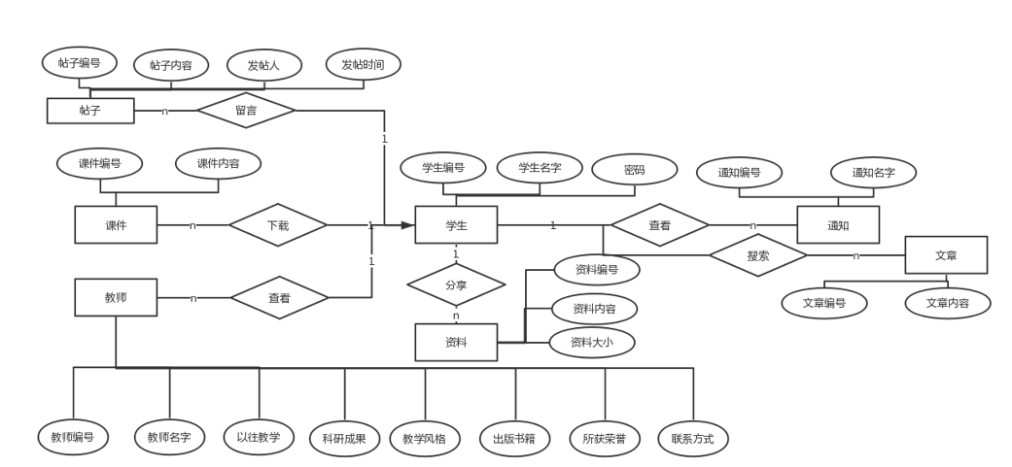
需求分析__需求建模（E-R图）
责任人：邬立东

Slide 21
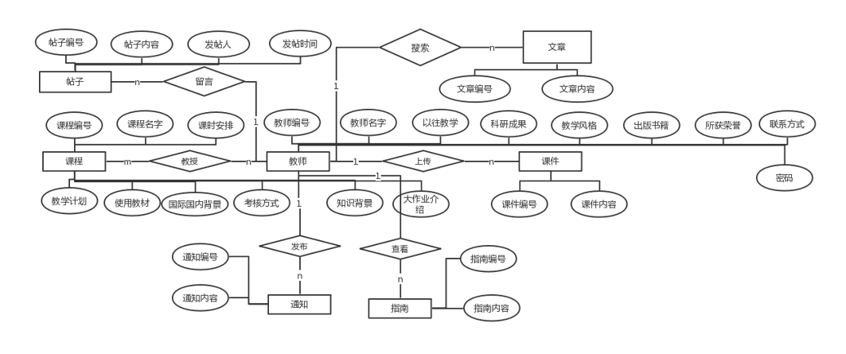
责任人：邬立东

Slide 22
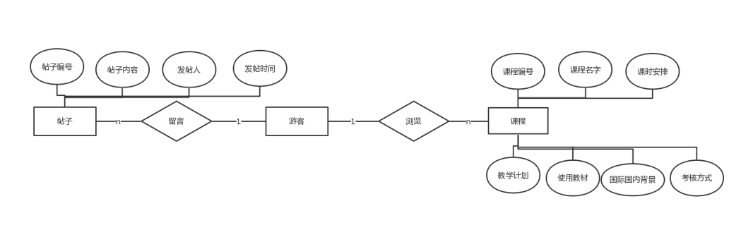
责任人：邬立东

Slide 23
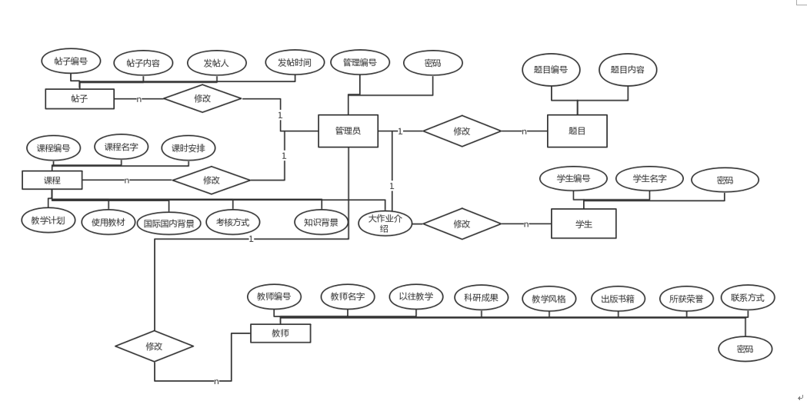
责任人：邬立东

Slide 24
需求规格审核
测试用例->用户手册->确定合格的标准
用例编号 | 测试标题 | 测试输入 | 操作步骤 | 预期结果
PROJECT1-ST-001 | 等价类划分 | 输入等价类的子集和 | 依次输入各个测试数据 | 用少量代表性的测试数据.取得较好的测试结果
PROJECT1-ST-002 | 边界值分析法 | 输入边界值的数据 | 将边界区的各个测试数据输入 | 可以查出更多的错误
PROJECT1-ST-003 | 错误推测法 | 基于经验和直觉推测程序中所有可能存在的各种错误,从而有针对性的设计测试用例的方法 | 将可能出现错误的那些数据输入 | 可以发现很多常见的错误
PROJECT1-ST-004 | 因果图方法 | 考虑输入条件之间的联系,相互组合 | 将等价类划分的各个测试数据再组合 | 发现很多不容易想到的错误
责任人：赵高生

Slide 25
用户手册
编写目的 | 让学生和老师更加便捷的使用本网站
背景 | 虽然如今有很多教学网站，但是专门针对一门新开的大学课程和一位专门的教师；又为学生之间提供交流平台的网站为数不多。这个网站作为一个开课的辅助工具，将有利于教师的教学和学生的学习；也为软件工程系列课程的成熟记录下足迹。
参考资料 | 软件需求第三版 MOOC网站结构资源
网站的结构 | 网站主要将面向对象分为老师，学生，和游客，然后提供软件工程系列课程的教学资源，资料资源
初始化 | 所有用户在登录之前需要用学校邮箱账户登录
操作说明 | 根据网站具体提示引导
恢复过程 | 修改用户信息
责任人：赵高生

Slide 26
确定合格标准
1、最后在发布之前进行评审，文档内容格式为宋体，小四字号。
2、用户满意
责任人：赵高生

Slide 27
需求管理过程
确定变更控制过程->建立变更控制委员会->进行变更影响分析->跟踪每一项变更->
需求文档的基准版本和控制版本->维护历史变更信息->跟踪需求状态->衡量需求稳定性->使用需求管理工具

Slide 28
确定变更控制过程
角色 | 描述和职责
变更控制委员会主席
变更控制委员会
评估者
修改者
提交者
请求接受者
验证者
责任人：袁泽成

Slide 29
进行变更影响分析
属性 | 描述
变更请求ID
标题
描述
评估人
准备日期
预估时间
预估排期影响
其他成本影响
质量影响
其他受影响的组件
其他受影响的任务
生命周期成本问题
责任人：袁泽成

Slide 30
跟踪每一项变更
属性 | 描述
变更来源
变更请求ID
变更类型
提交日期
更新日期
描述
实现优先级
修改人
提交人
提交人优先级
计划发布版本
项目
响应
状态
标题
验证人
责任人：袁泽成

Slide 31
3、风险子计划
风险类型 | 应对措施
项目阶段任务无法按时完成 | 要求项目开发人员提前1天完成并上交自己负责的任务，保障阶段任务有修改的时间，以及留有处理其他意外情况的时间； 并且要求开发人员手机24小时保持可联络状态，保证可随时联络到进行工作
项目开发人员无法继续工作（短期） | 由项目组长将其负责的任务切分给其他人
项目开发人员退出（包括个人及其他原因） | 项目组长重新规划项目进度
项目开发过程中任务不达标 | 开会反思，重新分配任务并完成
开发时间不足 | 由项目组长向上级报告，申请延长项目开发时间，并且加大项目开发人员工作量
项目资金不足 | 由项目组长向上级报告，申请资金支持
责任人：赵高生

Slide 32
最终用户对交付的软件产品不满意，要求重新开发 | 在项目开始的时候让客户参与到项目中来，让客户和项目开发保持高的联系度； 举行需求评审；
项目组长对推进情况了解不充分 | 项目开发人员每天向项目组长通过邮件报告，汇报当天工作完成情况，以及遇到了一些困难，问题，意见
项目开发过程进展缓慢 | 小组定期开会总结反思，根据开发人员反馈的问题，意见，纠正开发存在的一些问题
一个关键任务的延迟导致其他相关任务的连锁反应 | 给予关键人物较多的关注，并且提前开始准备关键人物的筹划工作，保留一定的后备时间； 额外增加工作时间来弥补过失带来的代价
项目开发人员态度不积极，怠工，导致计划和进度失效 | 项目组长给与鞭策和惩戒
项目开发质量不高 | 尽量要求开发人员在一起工作
没有遵循标准，导致沟通不足，质量问题和重复工作 | 制定统一的工作规范，文件文档提交方式和标准
跟踪不准确，导致无法预知项目进展是否落后于计划 | 及时反馈项目进展，针对不足进行调整
任务的分配和人员的技能不匹配 | 分配任务的时候鼓励开发人员自己积极认领； 项目组长根据开发人员特长，不足分配任务
缺乏激励措施，开发人员士气低下 | 项目组长根据近段时间小组内开发人员的工作状态，采取激励措施以及一定的奖励措施，提高开发人员的士气； 根据实际情况，项目组长可以偶尔举行适当的放松活动
需求已经成为软件项目基准，但仍在变化 | 项目经理和客户沟通，剪裁冗余，不适合的需求
需求定义欠佳：不清晰、不准确、不一致 | 在项目开始的时候，项目经理给予客户一定的建议，挖掘合适的需求，去除不合理的需求
责任人：赵高生

Slide 33
分工评价及参考资料
分工内容：详见每页PPT右下角
参考资料
[文档格式要求按照我国GB856T——88国家标准规范要求进行。
参考书籍包括：软件项目管理（第5版），Bob Hughes、Mike Cotterell著，廖彬山、周卫华 译，机械工业出版社，2010
软件需求（第3版），Karl Wiegers、Joy Beatty著，李忠利、李淳、霍金健、孔晨辉 译，清华大学出版，2016
UML用户指南 （第2版·修订版），Grady Booch、James Rumbaugh、Ivar Jacobson g ，邵维忠、麻志毅、马浩海、刘辉 译，人民邮电出版,2013
UML2基础、 建模与设计教程,杨弘平 等 编著, 清华大学出版社,2015
软件工程导论（第6版）,张海藩 牟永敏 编著, 清华大学出版社,2013
评价：赵高生8.0分 邬立东9.0分 吴桐8.5分尹健瑾 9.5分

